Slide 1

Makine Öğrenmesine Nedir?

Slide 2


Makine Öğrenmesi: Giriş
Günümüzün en popüler alanlarından biri,
Hem iş dünyası hem de teknoloji için kritik
Veriden öğrenen algoritmalar

Slide 3
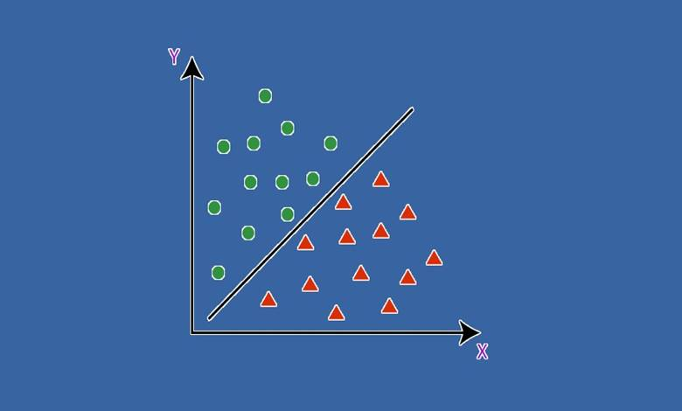
Denetimli Öğrenme: Kavram ve Örnekler
Etiketli veri
İki temel tür: Sınıflandırma ve Regresyon
Performans: Doğruluk/AUC, MAE/RMSE

Slide 4
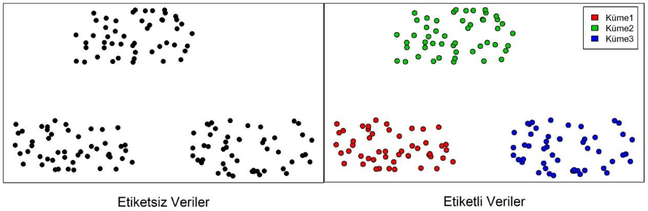
Denetimsiz Öğrenme: Kavram ve Örnekler
Etiketsiz veride örüntü keşfi
Kümeleme ile segmentler
Ölçekleme ve k seçimi önemli

Slide 5
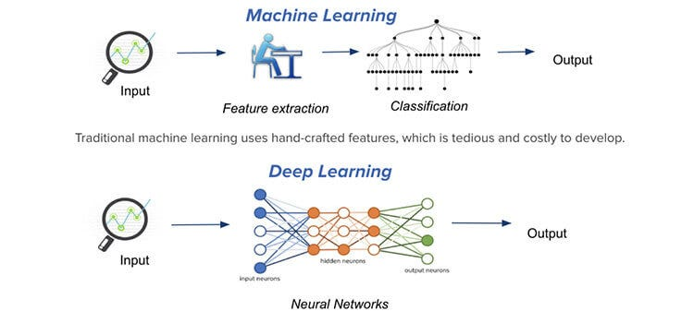
Sınırlılıklar, Yaşam Döngüsü
Veri Kalitesi ve miktarı
Özellik seçimi zorlayıcı
Karmaşık problemler için: Derin Öğrenme

